Slide 1
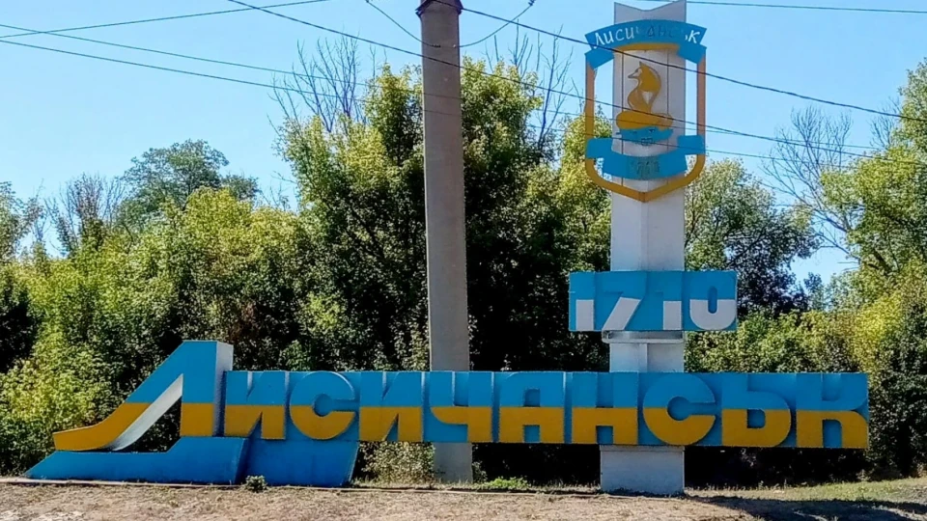
Екскурсія Лисичанськом
Підготував учень Лисичанського ліцею №27
Григоренко Олександр Сергійович

Slide 2
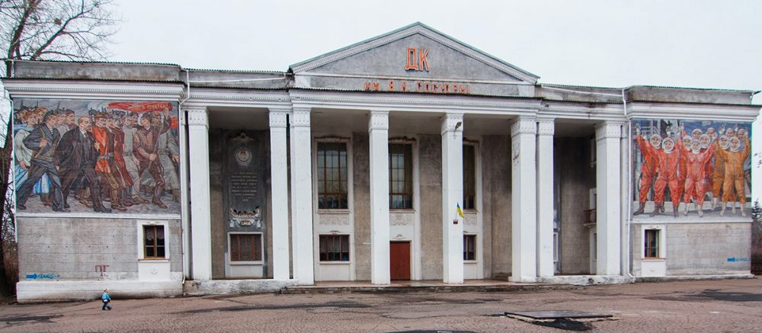
будинок культури ім. Сосюри
В 1951році прийнято рішення: побудувати Будинок культури, який зміг би задовольнити всі потреби молоді і жителів мікрорайону. 5 листопада 1954р. був зданий в експлуатацію Будинок культури Лисичанського Скляного заводу. В 1965 році на клопотання жителів м. Лисичанськ Будинку культури Лисичанського Скляного заводу було присвоєно ім'я видатного поета Володимира ім. В.М.Сосюри. У березні 2001 року Палац культури ім. В.М.Сосюри був переданий до відділу культури Лисичанської міської ради. А в січні 2009 року він став Комунальним закладом «Палац культури ім. В.М.Сосюри м. Лисичанська».6 січня 1968р. у день 70-ти річчя поета в Палаці культури ім. В.М. Сосюри був відкритий меморіальний музей Володимира Миколайовича Сосюри. До експозиції увійшли особисті речі поета, нотатки з його віршами, фотографії сім’ї та інші експонати.

Slide 3
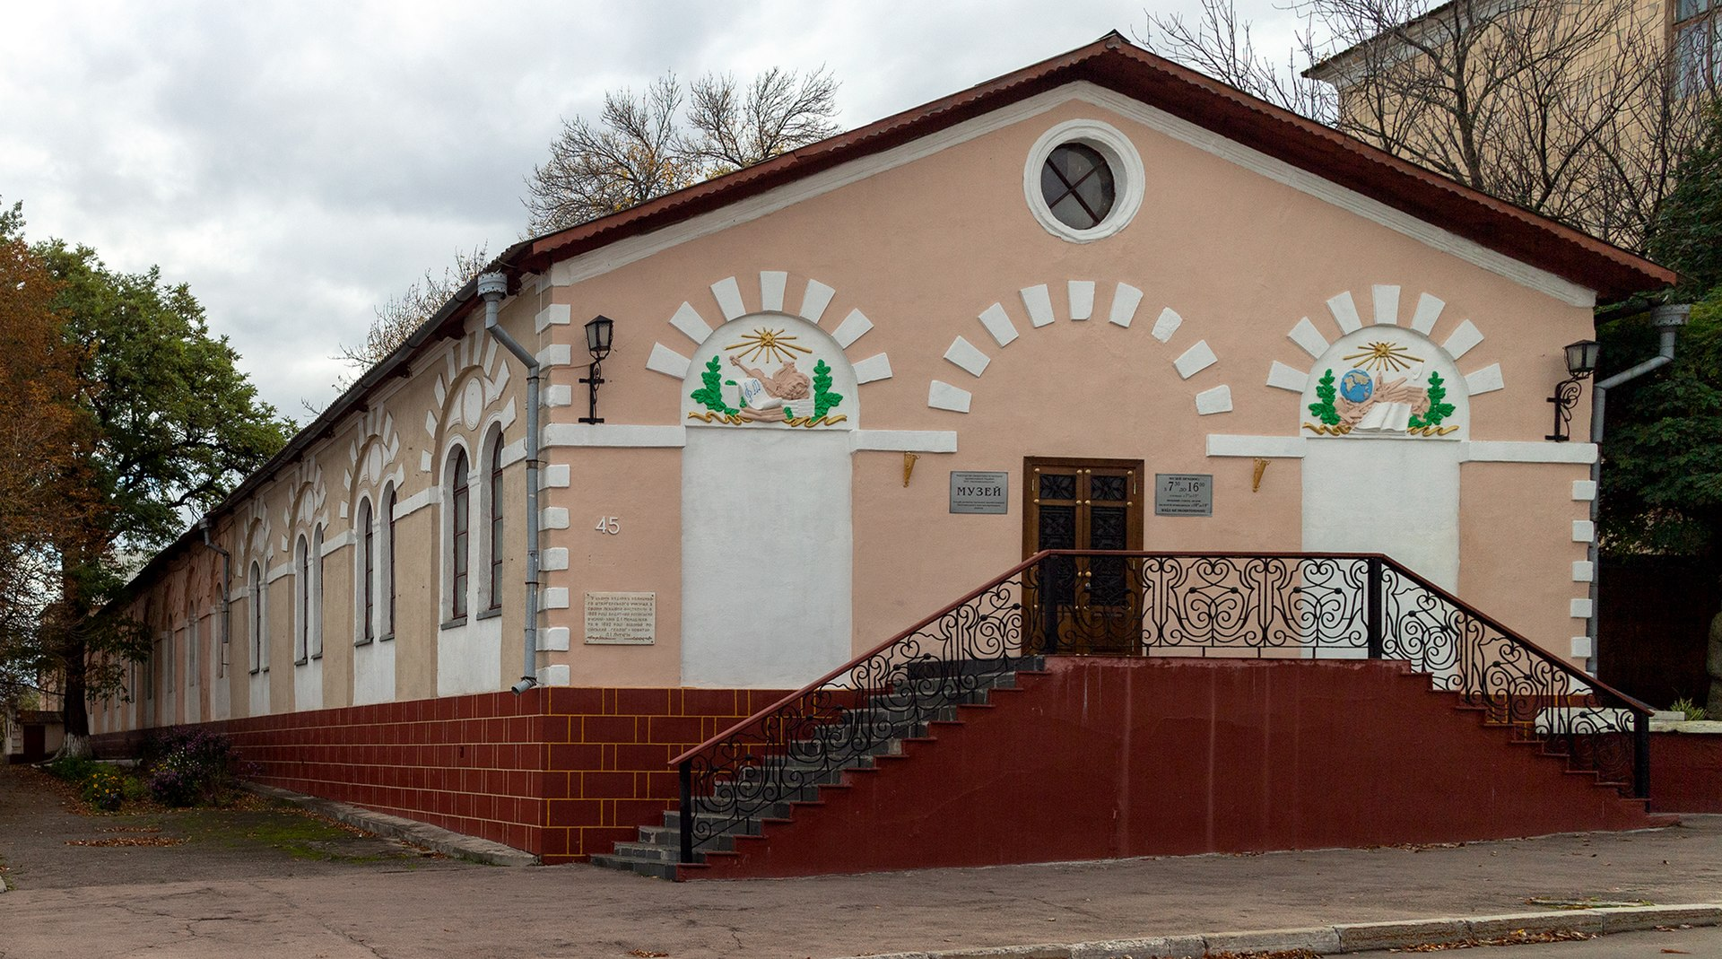
Музей історії розвитку вугільної промисловості Лисичанського кам'яновугільного району.
Популярність Лисичанську прийшла значною мірою через відкриття штейгерської школи, що стала згодом авторитетним навчальним закладом.
Рішення про її заснування в 1872-му приймав Гірничий департамент у Петербурзі, а Положення про школу підписував Олександр ІІ.
25 серпня 1995 року ввійшов в історію Лисичанська, як день відкриття нового історико-просвітницького та культурного центру, який отримав назву «Навчальний центр історії гірничої справи Лисичанського кам'яновугільного району», який створено керівництвом «Лисичанськвугілля», краєзнавцями та ветеранами вугільної промисловості.

Slide 4
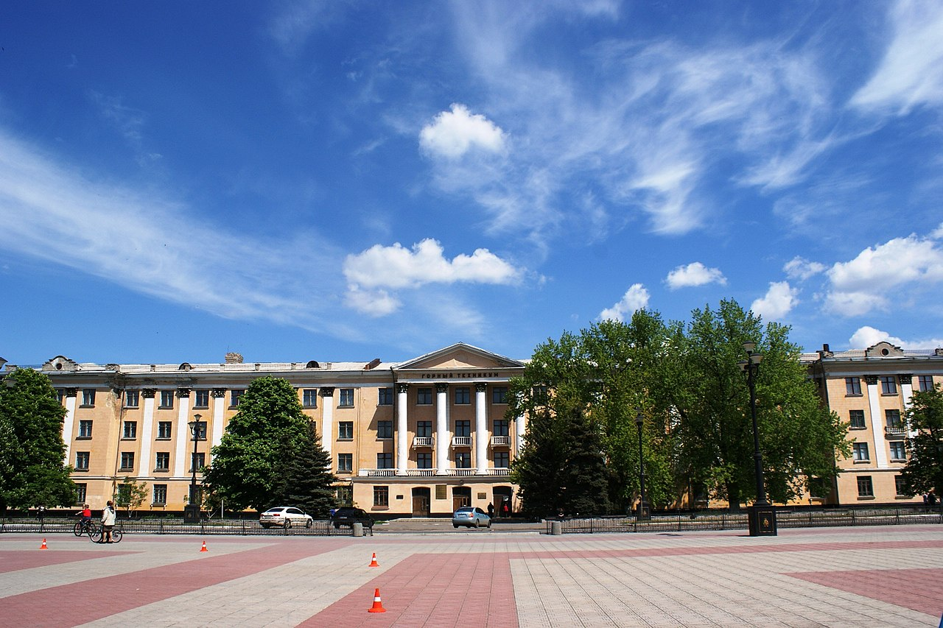
Лисичанський державний гірничо-індустріальний коледж
Історія Лисичанського гірничого технікуму бере свій початок з 1872 року, коли імператор Російської імперії Александр II затвердив «Положення про Лисичанську штейгерську школу».
У 1976 році Лисичанський гірничий технікум посів перше місце серед технікумів Міністерства вугільної промисловості СРСР з організації навчання
У 2016 році Лисичанський ордена Трудового Червоного прапора гірничий технікум перейменували на Лисичанський державний гірничо-індустріальний коледж

Slide 5
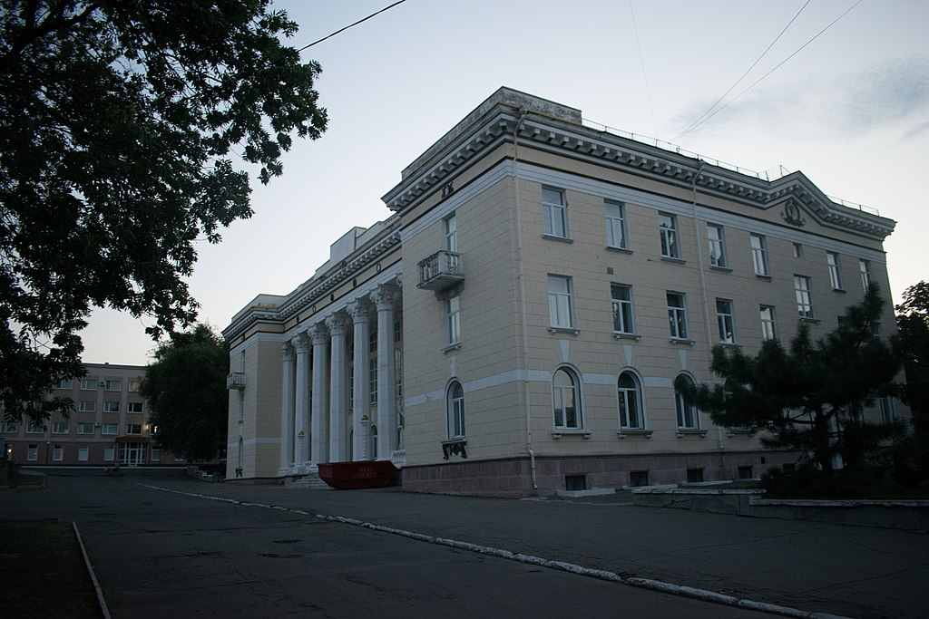
Кінотеатр «жовтневий»

Slide 6
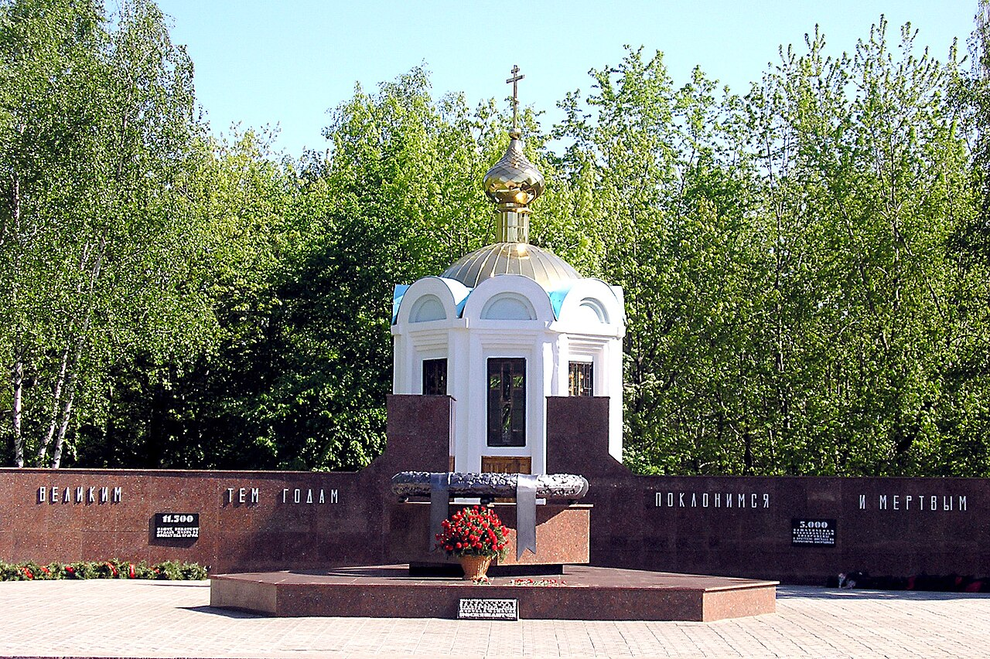
Історико-меморіальний комплекс "Пам’ять"
Понад двадцять тисяч жителів боролися за свободу міста від німецько-фашистських загарбників в роки війни. Одинадцять з половиною тисяч загинули під час боїв. Меморіал присвячений всім учасникам Великої Вітчизняної війни, як загиблим, так і живим, всім, хто пережив весь жах суворого часу, потрапив в концтабори, пережив голод. На пам’ятнику значиться напис: "Вклонімося великим тим рокам, Вклонімося і мертвим і живим", що позначає пам’ять усіх жертв жорстокої війни. Автором створення меморіально-історичного комплексу "Пам’ять" є головний зодчий Луганського державного інституту проектування "Лугансьцивілкпроект2" А. Р. Арцев. Місту меморіал був представлений 2 вересня 2001 року. На його території були поховані останки невідомих солдат, які були знайдені в Лисичанському районі.

Slide 7
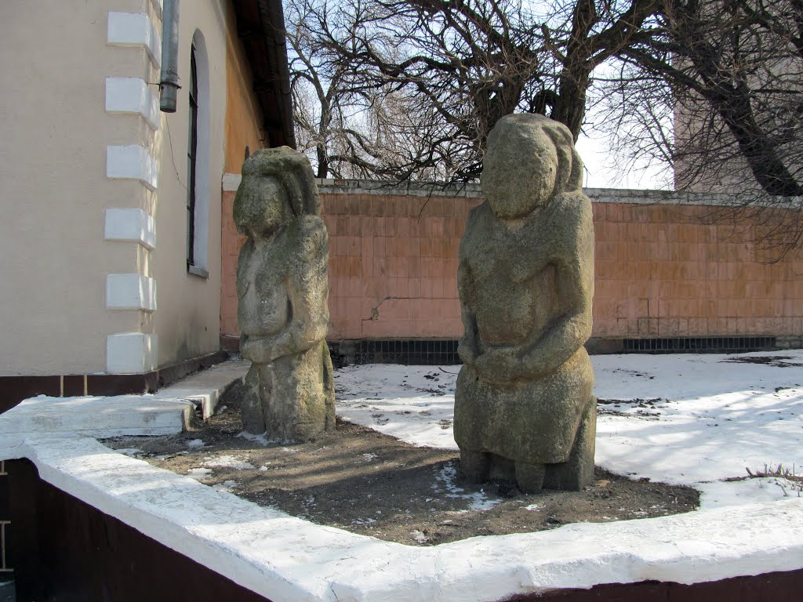
«половецькі баби»
У Лисичанську біля будівлі колишньої штейгерської школи є дві кам’яні статуї, іменовані як Половецькі баби. Споруджені вони з пісковиків, в XII столітті н. е. Скульптури є одними з головних визначних пам’яток міста. Половецькі баби є найдавнішою пам’яткою міста Лисичанська.
Статуї являють собою фігури жінок, в сидячому і стоячому вигляді. Кам’яні баби мають половецьке походження, половці в свою чергу в минулі часи були тюрськими кочівниками, проживали вони і в Лисичанському районі, де з каменю споруджували своїх ідолів, які уособлювали поклоніння своїм пращурам. Зображували в основному жінок, вважаючи, що саме жіноча фігура є продовженням роду людського. В ті часи панував матріархат. Фігури жінок вже більше 800 років не піддаються руйнувань часу.

Slide 8
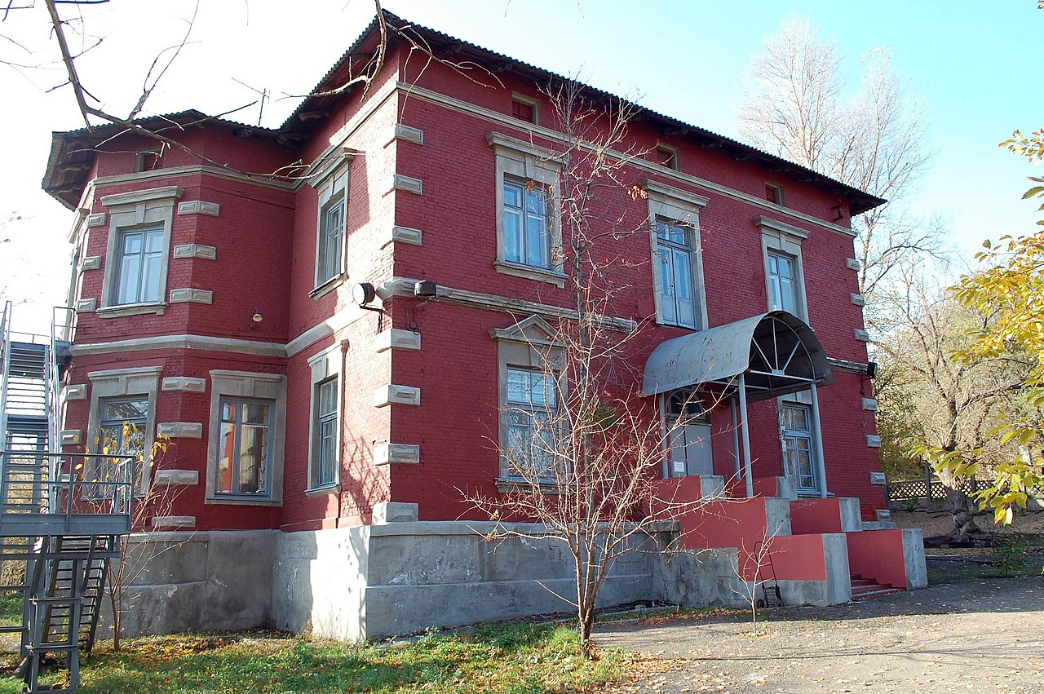
Маєток керуючого содовим заводом
Архітектурна пам’ятка у стилі модерн

Slide 9
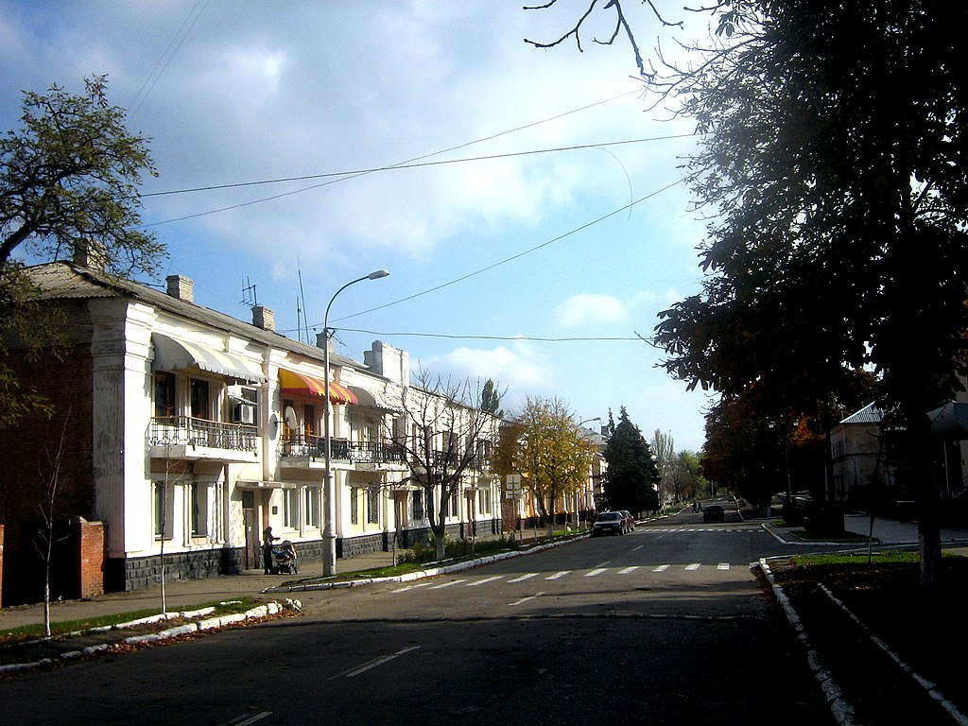
Житловий будинок.
Вул. Грушевського,12

Slide 10
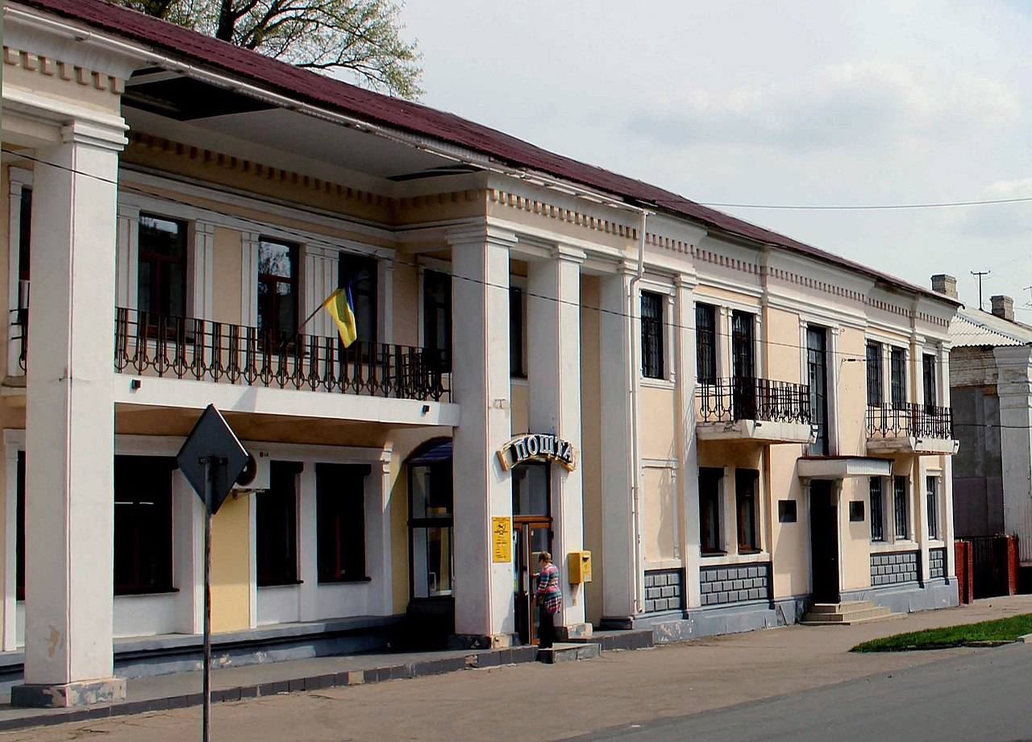
Житловий будинок.
Вул. Грушевського,14

Slide 11
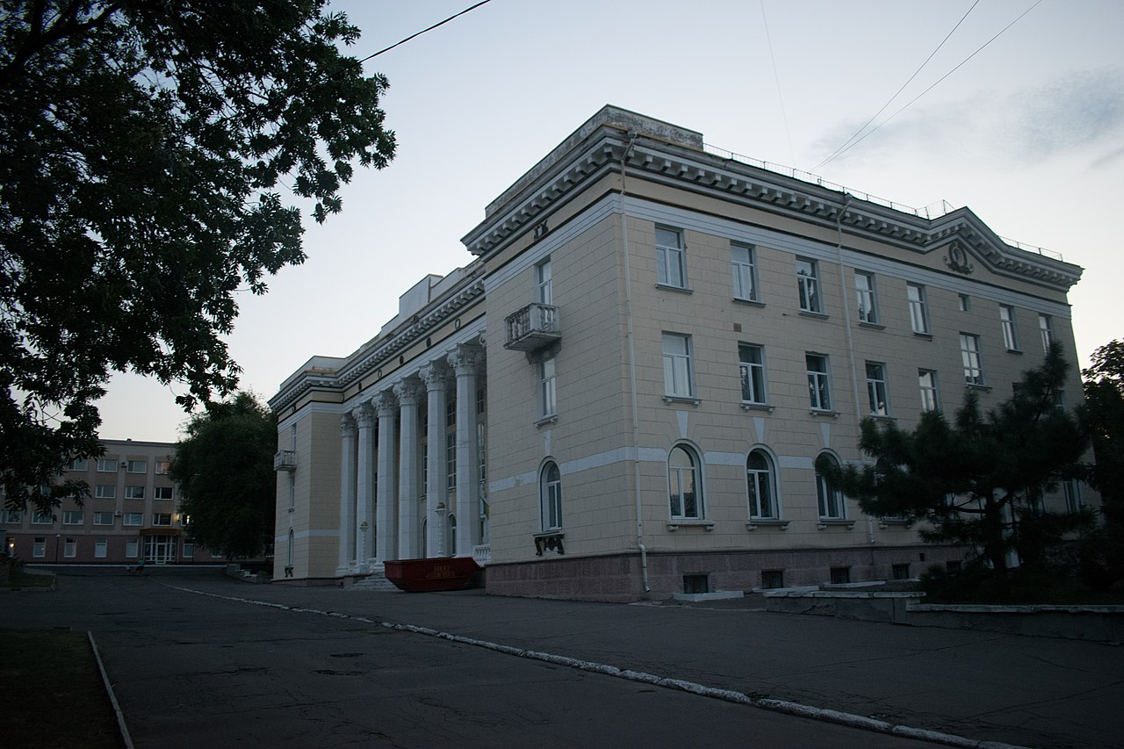
Клуб ІТР.
Вул. Юнацька,78

Slide 12
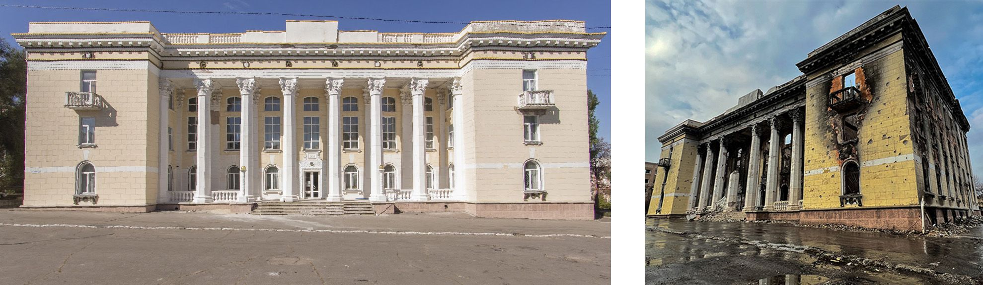
На жаль будівлі на 4 останніх слайдах зруйновані агресором і зберіглись виключно на світлинах

Slide 13

Дякую за увагу

